Slide 1
Прокач.Программисты. Август 2020.

Slide 2
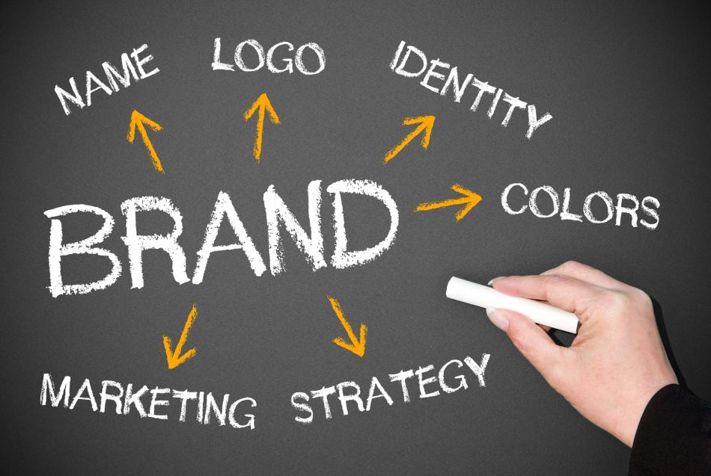
Построить сильный бренд (образ в мозгу)

Slide 3
Название — это имя бренда, то логотип — его лицо.

Slide 4
Логотипы. Современные тренды.
Они могут плавно перетекать из года в год, могут эволюционировать друг из друга, а могут стать резким противопоставлением прошлогодним трендам.

Slide 5
1. Всё гениальное - просто
1. Легче наносить на разные поверхности
2. Проще считываются и анализируются.

Slide 6
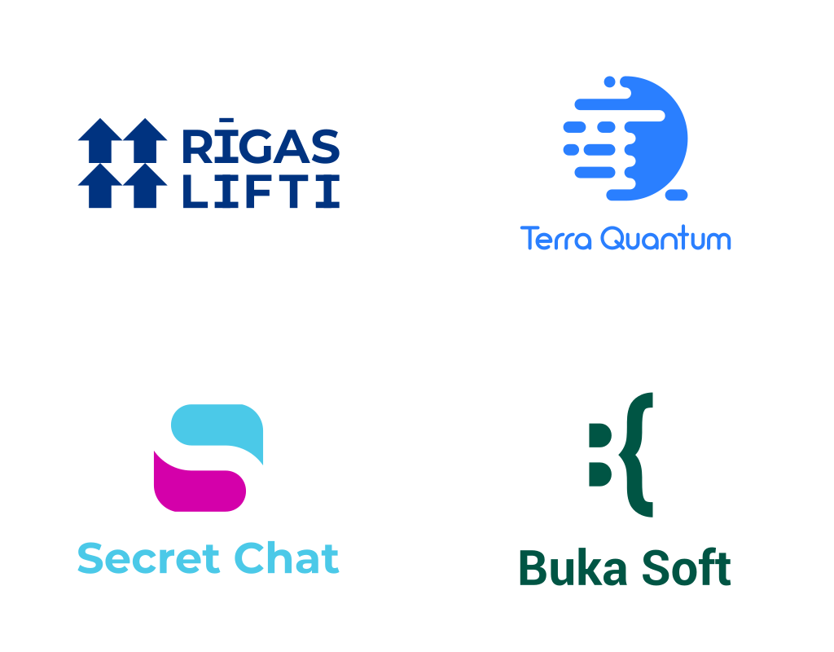
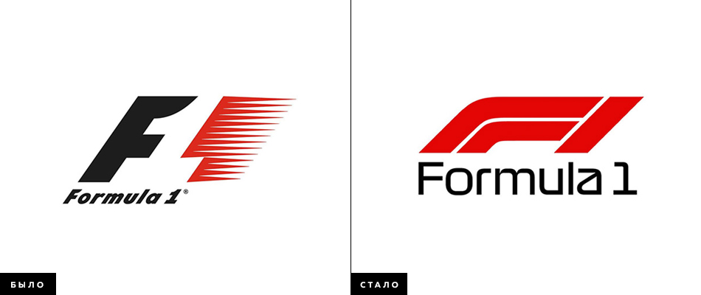
2. Логотипы, в которых форма взаимодействует с фоном

Slide 7
3. Контрастные градиенты

Slide 8
4. Неоновые цвета (Всё новое – это хорошо забытое старое)

Slide 9
5. Невнятные формы

Slide 10
6. Уникальный шрифт

Slide 11
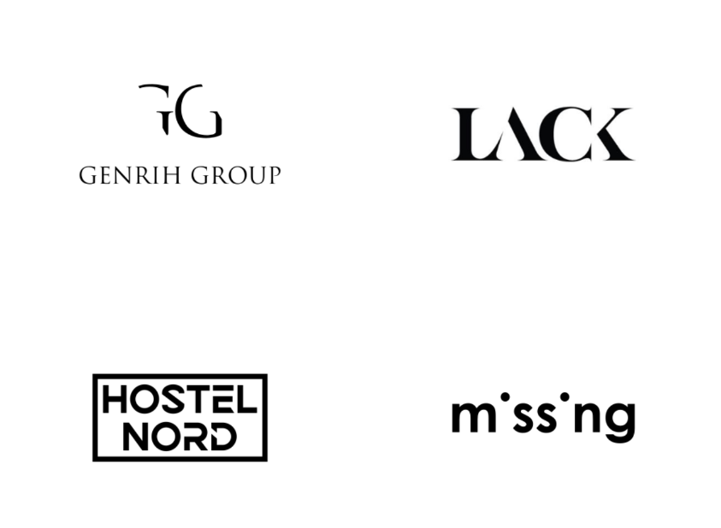
7. Отсутствующие детали
«Я беру камень и отсекаю всё лишнее». – Микеланджело Буонарроти

Slide 12
«Не делай ничего, что сделал бы я, и уж точно, чего я делать бы не стал. Вот где-то посерединочке ты можешь действовать.»

Slide 13
Качественный логотип. Мифы и реальность.

Slide 14
Логотип должен быть уникальным
«нот всего семь»

Slide 15
Термин «сходство до степени смешения» используется только по отношению к регистрируемой и уже зарегистрированной торговым маркам в одном и том же классе товаров и услуг (близких сферах деятельности).

Slide 16
По логотипу должна быть понятна сфера деятельности
Если образ в логотипе не говорится о вашей деятельности напрямую, он точно не должен ей противоречить.

Slide 17
Логотип должен быть простым
легче наносить на разные поверхности (печатью, выжиганием, вырезанием, гравировкой и другими методами нанесения);
проще считываются и анализируются.

Slide 18
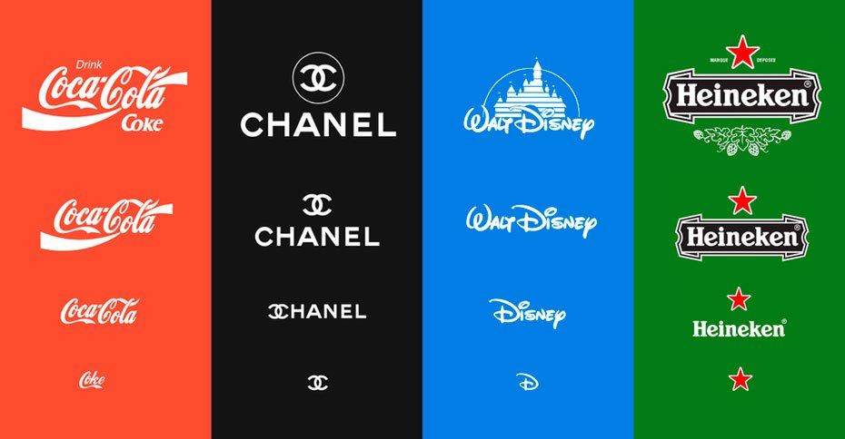
Логотип должен хорошо смотреться на любых носителях от карандаша до билборда
Логотип должен хорошо смотреться на своих основных носителях, в своих основных размерах.

Slide 19
В логотипе должно быть минимум цветов, максимум три.

Slide 20
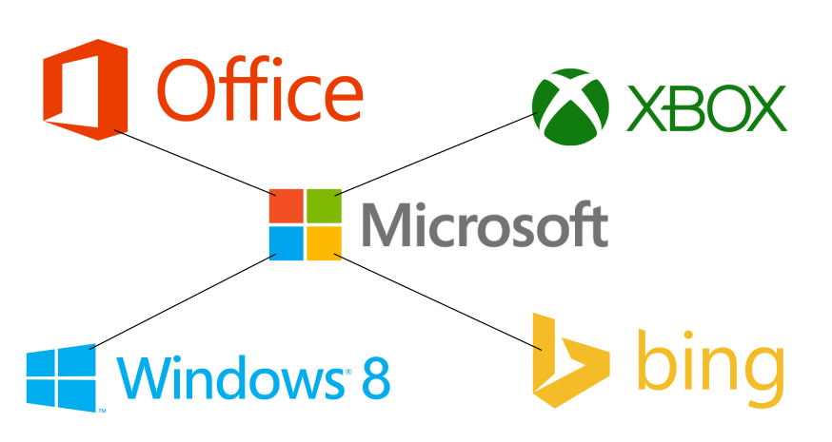
В логотипе должен быть скрытый смысл
За многими известными и не очень логотипами стоит какая-то история.

Slide 21
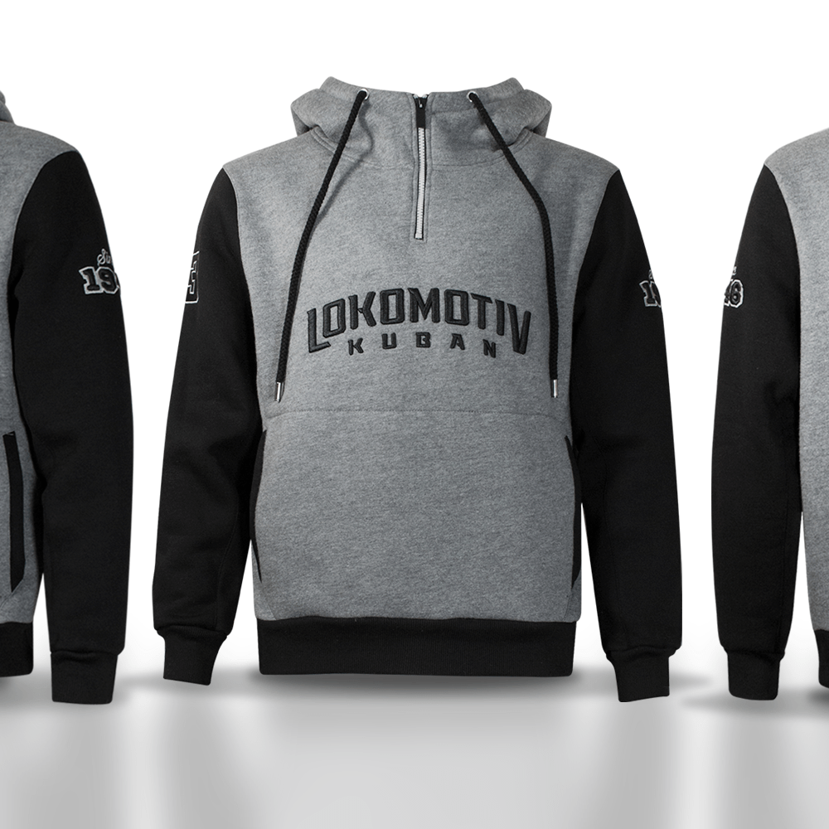
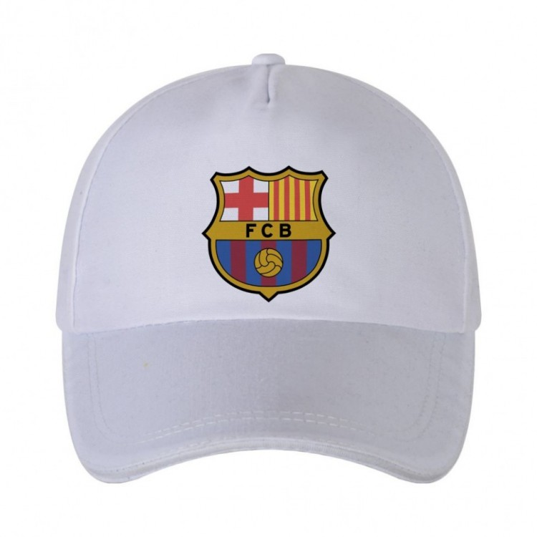
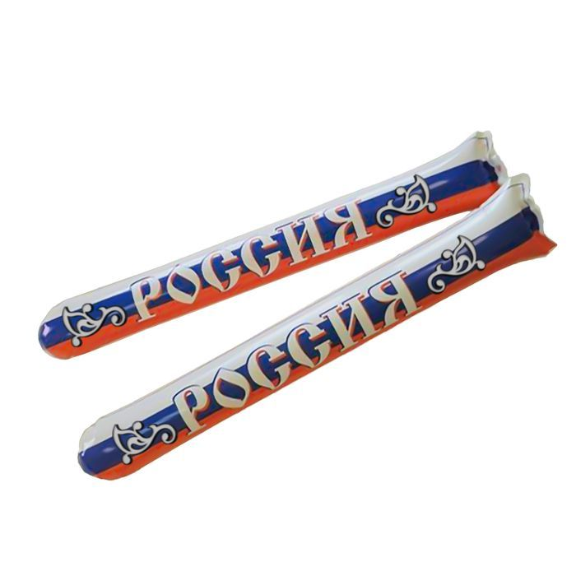
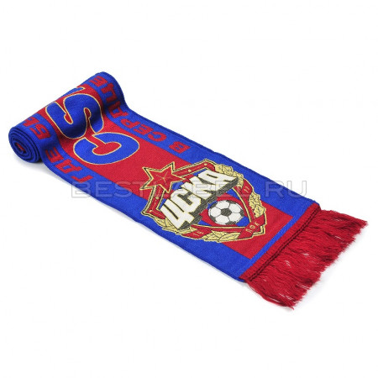
"Мерч" - это совершенно любой вид официальной продукции с определенной символикой, выпускаемый в поддержку какого-либо основного для компании продукта.
Расширение аудитории, повышение собственной популярности и узнаваемости;
Получение дополнительной прибыли.

Slide 22
Задание: придумать «мерч» для вашей компании / продукта
Что вы будете использовать для мерча (футболки, шарфы, кружки, стучалки, а также ручки, блокноты, брелки или предметы) – выбрать фирменные цвета
2. Что будет изображено (например: логотип (продумать логотип), слоган, название вашей фирмы, рисунок (сюжет презентации вашего робота) )

